Slide 1
Розвиток мілкої моторики
Вчитель – логопед
Логопедичного пункту при ЗНЗ№41
Мельник О.В

Slide 2
Дрібна моторика
«Витоки здібностей і обдарування
дітей — на кінчиках їх пальців. Від них йдуть найтонші струмочки,
які живлять джерело творчої думки.».
В.А. Сухомлинський
сукупність скоординованих дій нервової, м’язової і кісткової систем, часто в поєднанні із зоровою системою у виконанні дрібних і точних рухів кистями і пальцями рук і ніг. З анатомічної точки зору, рухові і мовні центри в мозку знаходяться поруч, і отже, чим краще розвинена дрібна моторика, тим успішніше буде розвиватися і мова.
Дрібна моторика розвивається природним чином починаючи з дитячого віку на базі загальної моторики. Спочатку дитина вчиться хапати предмет, потім з’являються навички перекладання з руки в руку, далі вже здатна малювати, правильно тримати пензлик і ложку. У дошкільному та ранньому шкільному віці моторні навички стають більш різноманітними і складними. Збільшується частка дій, які потребують узгоджених дій обох рук.
Актуальність роботи по розвитку мілкої моторики у дітей обумовлена різким збільшення дітей з відхиленнями в психомоторному та мовному розвитку. Вченими встановлено, що рівень розвитку мовлення перебуває у прямій залежності від ступеня сформованості рухів пальців рук. Тому важливо створити умови для накопичення дітьми рухового і практичного досвіду. Одним з головних засобів розвитку моторики рук служать ігри з предметами. Таку роботу психологи називають орієнтовно-дослідницькою діяльністю, так як в ході її діти отримують самий різний чуттєвий досвід, можливість вивчити властивості і якості предметів, а практичне пізнання функцій, призначення предметів дає можливість розвинути практичне мислення.

Slide 3
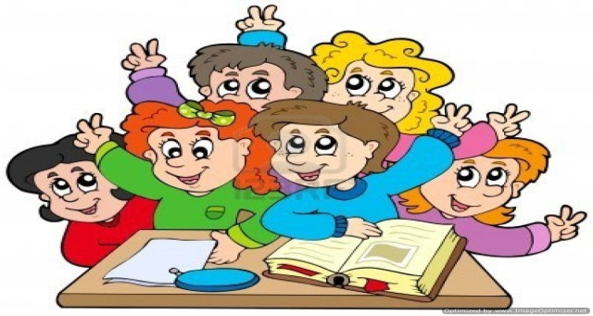
З мовою
З уявою
Мілка моторика взаємодіє
З увагою
З зоровою та руховою пам’яттю
З мисленням
З координацією
З спостережливістю

Slide 4
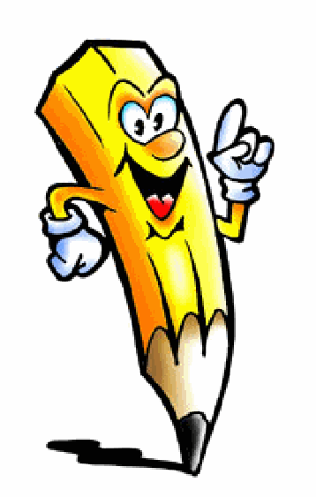
При недоліках дрібної моторики діти:
Нездібні провести пряму лінію.
Мають труднощі формування правильної траєкторії рухів при виконані графічних елементів.
Відсутнє бажання малювати, ліпити, займатися ручною працею.
В школі дуже повільний темп письма.
Принципи роботи розвитку
дрібної моторики:
1. Принцип систематичності;
2. Принцип поетапності ;
3. Принцип доступності та індивідуальності;
4. Принцип інтеграції з другими видами діяльності;
Етапи розвитку дрібної моторики:
1етап . Підготовчий
Знайомство з олівцем;
Графічні вправи “Доріжки”;
Замальовування – вміння виділити контур;
2етап . Автоматизація процесу роботи пальців
з олівцем
Ускладнюються графічні вправи ;
Збільшується довжина доріжок;
Копіювання по контуру, по крапках;
3етап . Творчий
Складання предметних, а потім сюжетних малюнків з геометричних фігур по зразку;
Знайомство з штриховкою;
4етап . Підсумковий
Графічні диктанти;
Складніші види штриховок;
Знайомство з зошитами в косу лінійку та клітинку;
Ігри з нетрадиційними матеріалами;

Slide 5
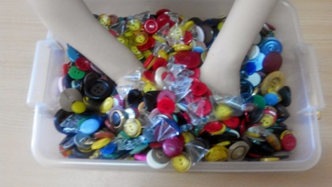
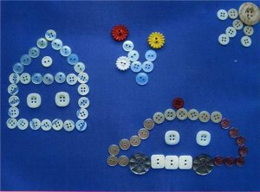
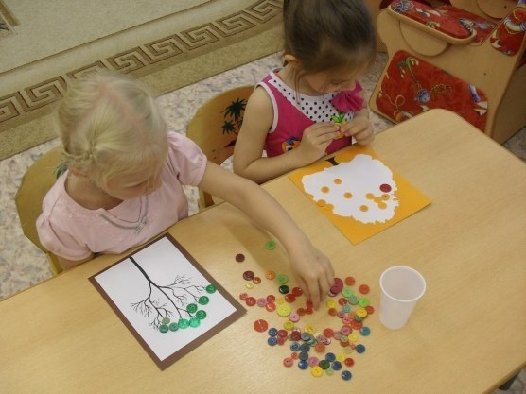
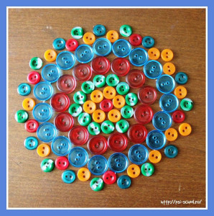
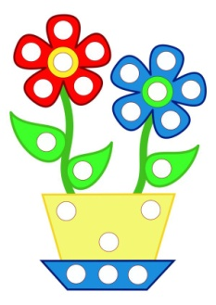
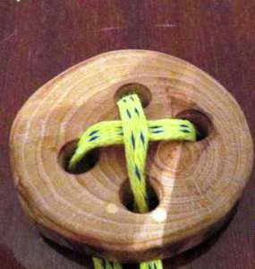
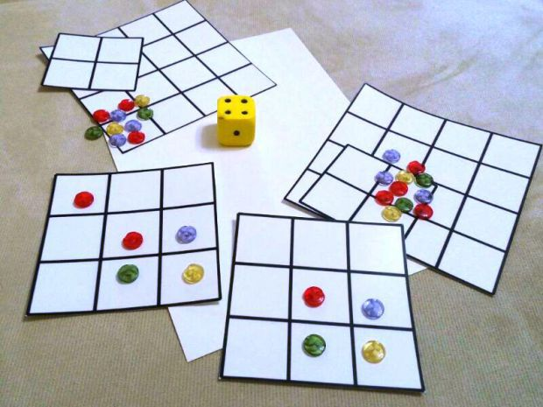
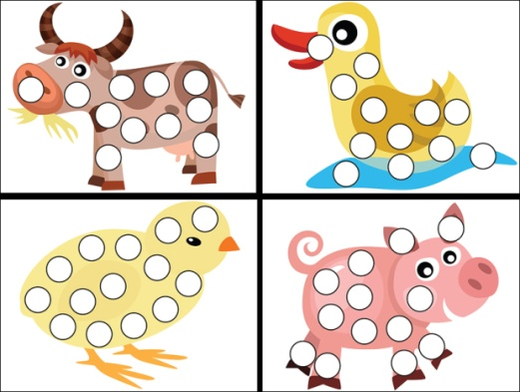
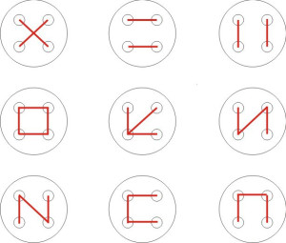
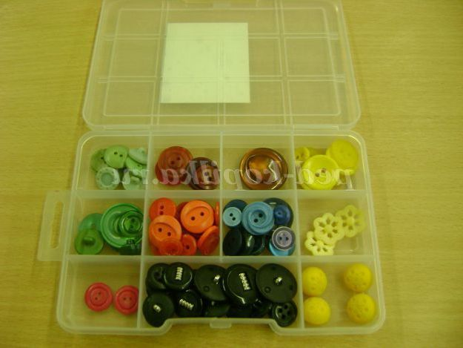
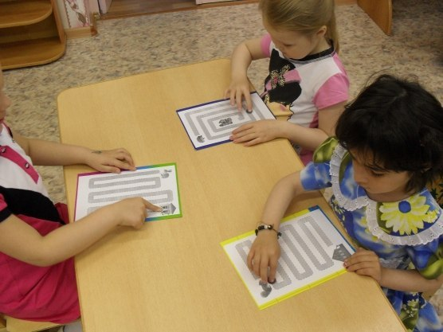
Розвивати дрібну моторику рук у дітей можна в ігровій формі, використовуючи різноманітний нетрадиційний матеріал. Мета цих ігор розвивати уяву, увагу, сенсорне сприйняття, тактильне сприйняття, посидючість, зорово-моторну координацію, дрібну моторику пальців рук.,математичне мислення (вчиться класифікувати, розрізняти предмети за розміром, рахувати),емоційний і творчий розвиток .
Ігри з ґудзиками
Ґудзиковий масаж.
Картини із ґудзиків за зразком дорослого і за власною уявою.
Гудзичні дерева для розвитку моторики, вивчення кольорів, пір року.
Ґудзик в якості машинки, котра рухається по доріжках.
Запам'ятай і повтори .
Ґудзикові візерунки.
Шнурівки
Залатай малюнок ґудзиками відповідного кольору

Slide 6
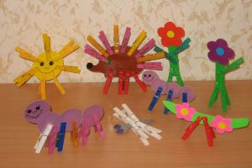
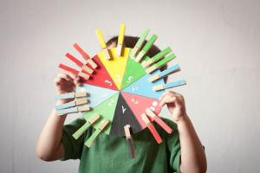
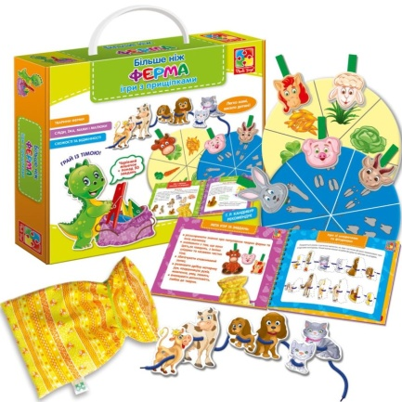
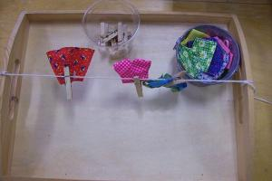
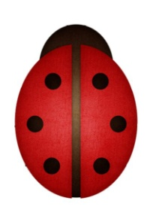
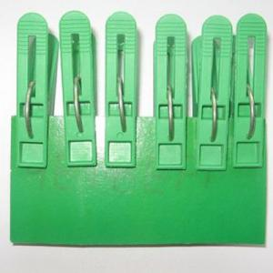
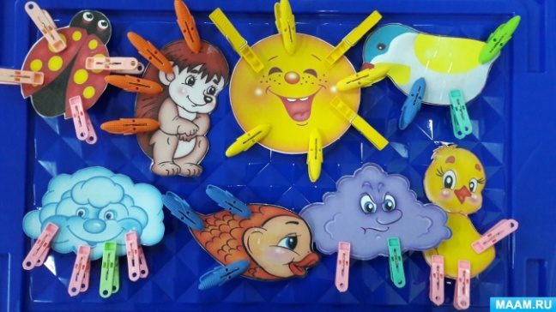
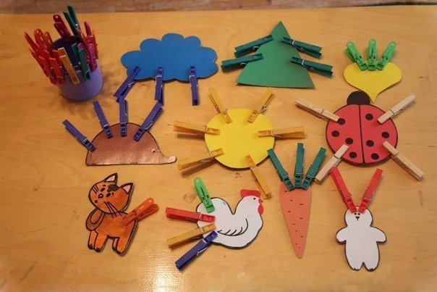
Ігри з прищіпками
Звук і колір
Різнокольорові прищіпки
Кольорові краплини
Маленький аптекар
Прищіпки в кошику
Постав наголос
Кольорові коробки
Збудуємо парканчики
Кольоровий круг
Допоможемо мамі

Slide 7
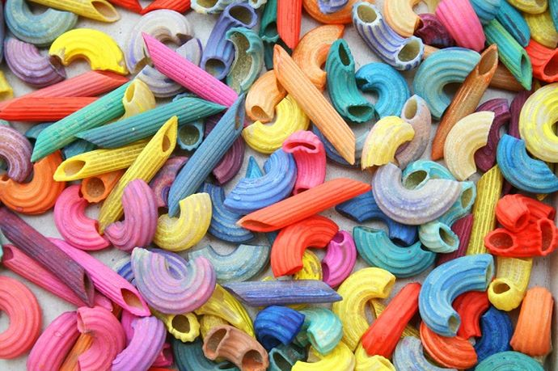
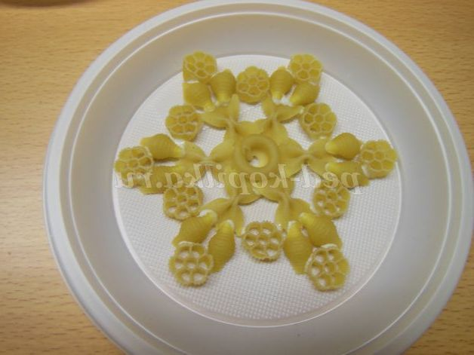
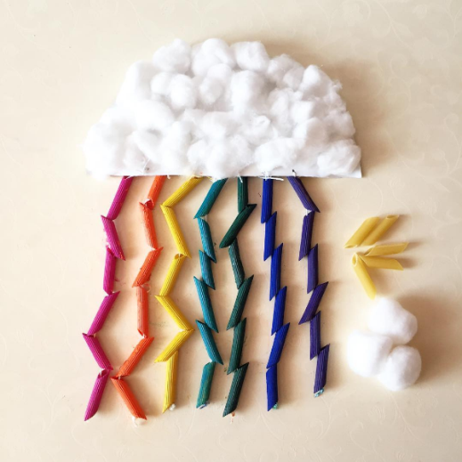
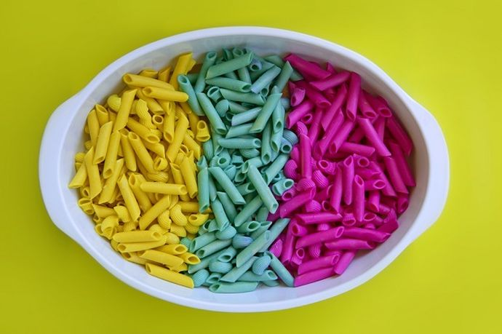
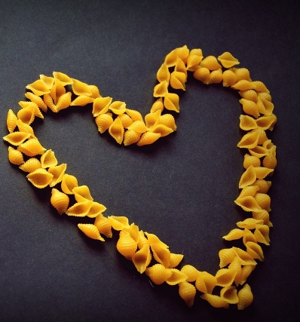
Ігри з макаронами
Найди іграшки
Зроби буси для любої бабусі
Злови змійку
Накорми ляльку
Виклади візерунок
Макаронні картини
Виростимо казкове дерево
Вилікуй букву
Побудуй будинок

Slide 8
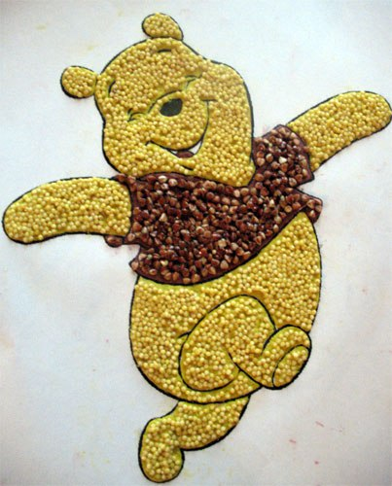
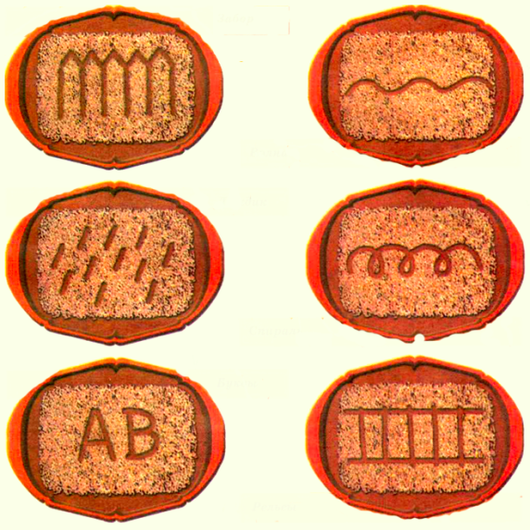
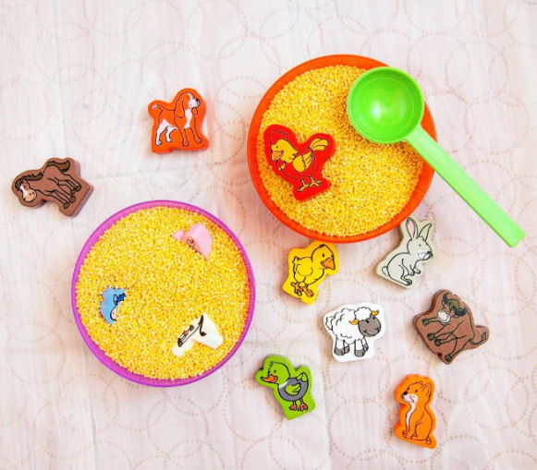
Ігри з крупами
Шукаємо скарб
Пересипаємо крупу
Сортуємо крупу
Парні мішечки
Дивовижні малюнки з манки
Незвичайні аплікації
Створюємо візерунки

Slide 9
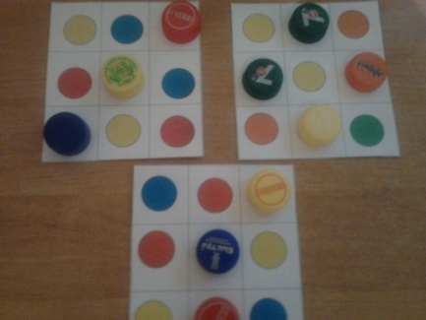
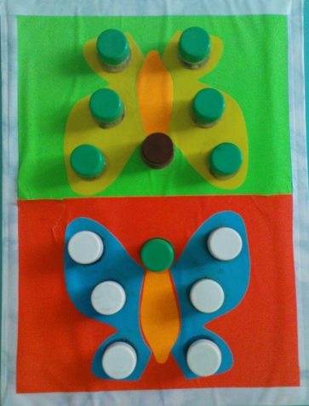
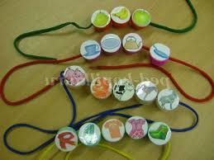
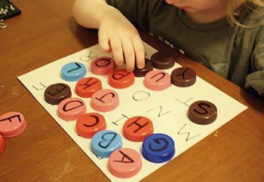
Ігри з кришечками
«Побудуй за зразком»
«Овочі та фрукти»
« Різнобарвний килим »
«Великий – маленький »
«Склади Візерунок».
«Знайди предмети такого ж кольору»
« Веселий потяг »
«Де помилилася Білосніжка?»
«Машинки їдуть по домівках»
«На ремонт»
«Розсели по домівках»

Slide 10
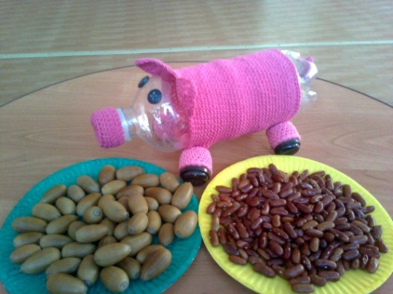
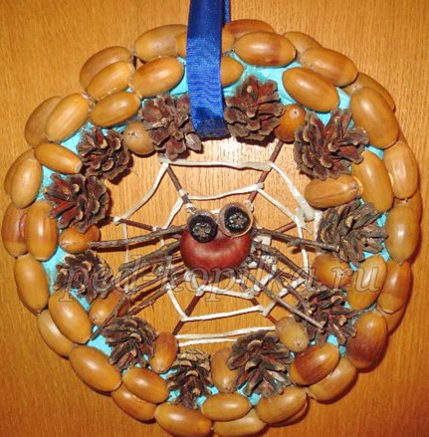
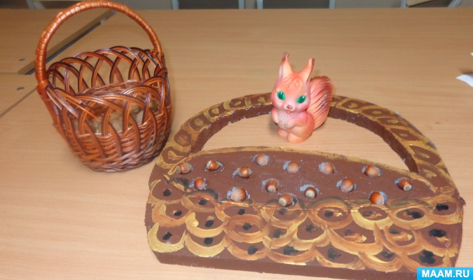
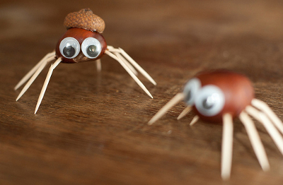
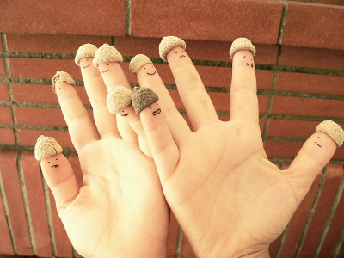
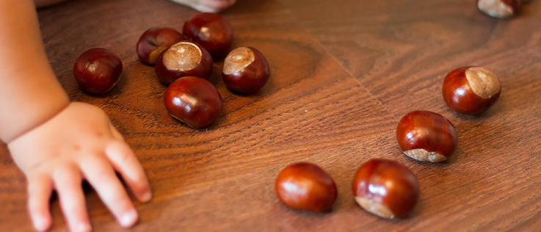
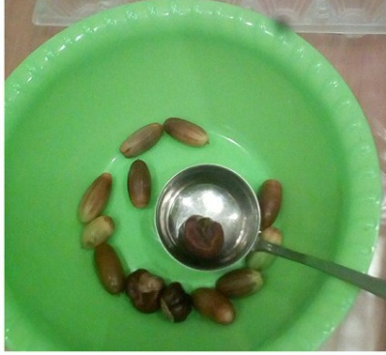
Ігри з шишками, каштанами та жолудями
1. Масаж кисті рук шишками, горіхами, жолудями.
2. Позбираємо каштани.
3.Покатаєм колобок.
4. Дощові краплинки
5. “Що ти відчув?”
6. "Незвичайний малюнок".
7. «ВІДГАДАЙ: ХТО Я»
8. «ЧИМ БАГАТА ХАТА»
9. «ЧАРІВНА СКРИНЬКА»

Slide 11
Головне, щоб заняття приносили дітям тільки позитивні емоції, те що буде викликати зацікавленість і приведе до позитивного результату в розвитку мілкої моторики Дякую за увагу!

